Slide 1
Flipchart-Vorlage Titelseite

Slide 2
Fließtext
Aufzählungsebene
2. Ebene
3. Ebene

Slide 3

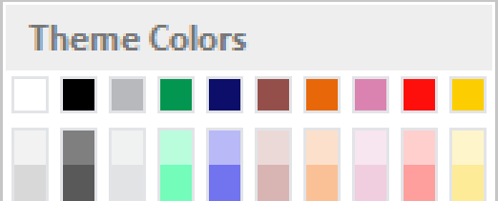
Die Flipchart-Vorlage verwendet die Farben von Flipchart-Stiften
In der Vorlage wird die kostenlose Standardschrift NeulandFontEuro verwendet.

